Slide 1
Araştırma Makalelerinde
Bibliyografya Halüsinasyonlarının
LLM Tabanlı Tespiti
Çok Modelli Karşılaştırmalı Değerlendirme ve RAG Ablasyonu
Novruz Amirov (707241004)
İstanbul Teknik Üniversitesi · Siber Güvenlik Mühendisliği ve Kriptografi Ana Bilim Dalı
Ders Koordinatörü: Prof. Dr. Kemal Bıçakçı
BGK601 · Bilgi Güvenliği Alanında Makine Öğrenmesi Yöntemleri · Bahar 2025–2026

Slide 2
Problem ve Motivasyon
LLM destekli akademik üretim, var olmayan veya hatalı bibliyografya atıflarını yaygınlaştırdı.
%55
%47–73
%0
ChatGPT bibliyografyalarında en az bir alan hatası
Tıbbi metinlerde uydurma referans oranı
Mevcut DOI denetleyiciler semantik hatayı yakalayabiliyor
Sonuç: Semantik düzeyde, ölçeklenebilir bir LLM tabanlı tespit hattına ihtiyaç var.
Kaynak: Walters & Wilder (2023), Bhattacharyya ve ark. (2023), Athaluri ve ark. (2023).
BGK601 · Bibliyografya Halüsinasyonu Tespiti · Novruz Amirov
2 / 20

Slide 3
Halüsinasyon Kategorileri (H1–H5)
H1
H2
H3
Var Olmayan Referans
Metadata Halüsinasyonu
Semantik Uyumsuzluk
LLM tarafından üretilmiş, hiç yayımlanmamış makale
Var olan makale; yanlış yazar / yıl / dergi
Gerçek makale; atıf bağlamıyla anlamsal ilgisiz
H4
H5
Kronolojik Halüsinasyon
Doğru Referans (Negatif)
İmkânsız tarih (gelecek veya teknolojiden önce)
Tüm alanlar doğrulanmış; halüsinasyon yok
BGK601 · Bibliyografya Halüsinasyonu Tespiti · Novruz Amirov
3 / 20

Slide 4
Kullanım Senaryoları
No | Girdi | Başarı Kriteri
S1 | 20-referanslı bibliyografya doğrulama | F1 ≥ 0.80 doğrulama başarısı
S2 | CrossRef DOI'li ama yanlış yazarlı referans | Metadata hata tespiti ≥ %85
S3 | Yanlış dergiye atfedilmiş gerçek makale | Yayın yeri tespiti ≥ %80
S4 | Makale içeriğiyle ilgisiz atıf | Semantik uyum skoru < 0.5 için uyarı
S5 | Tüm metadata doğru ama yıl hatalı | Yıl hatası ≥ %90 doğruluk
Her senaryo, projenin değerlendirme rubriğindeki F1 hedef eşikleriyle eşlenmiştir.
BGK601 · Bibliyografya Halüsinasyonu Tespiti · Novruz Amirov
4 / 20

Slide 5
Mevcut Yaklaşımların Yetersizliği
Elle Doğrulama
Basit DOI/URL Kontrolü
Ticari Araçlar (örn. GPTZero)
✗ Yavaş, ölçeklenmiyor
✗ Anlam düzeyindeki hatayı (H2/H3) göremez
✗ Var olan referansın bağlam uyumunu ölçemez
✓ İnsan uzman yargısı
✓ Otomatik, hızlı
✓ Kapalı iddia düzeyinde kaynak önerisi
Bu boşluk semantik anlama dayalı çok-katmanlı LLM tabanlı bir tespit ihtiyacı doğurur.
BGK601 · Bibliyografya Halüsinasyonu Tespiti · Novruz Amirov
5 / 20

Slide 6
Sistem Mimarisi
GİRDİ
EVAL CHRC.
MODELLER
RAG (opt.)
Bibliyografya
referans dizgesi
Prompt + JSON
zorlama
3-run majority
GPT-4o · mini
Llama 3.1-8B
Qwen2.5-7B
CrossRef korpus
ChromaDB
top-k=4
ÇIKTI
{"hallucination": true/false, "confidence": 0.0–1.0, "type": "H1|H2|H3|H4|none", "reason": "..."}
BGK601 · Bibliyografya Halüsinasyonu Tespiti · Novruz Amirov
6 / 20

Slide 7
Benchmark Veri Kümesi (300 örnek)
Kategori Dağılımı
İnşa Süreci
1. CrossRef API + 20 tohum makale ve 400+ gerçek kayıt
2. Construction'dan-bilinen ground-truth ile H1-H5 üretimi
3. annotation_tool.py ile her örnek elle insan onayı
4. Sınıf dengesi: %80 pozitif / %20 negatif
5. Zorluk etiketi: K / O / Z dengeli dağılım
YZ otomatik etiketleme ground-truth olarak KULLANILMADI.
BGK601 · Bibliyografya Halüsinasyonu Tespiti · Novruz Amirov
7 / 20

Slide 8
Değerlendirme Kriterleri ve Ağırlıklar
Kriter | Ölçüm Yöntemi | Ağırlık
Teknik Doğruluk | F1, Precision, Recall | 35%
Halüsinasyon Alt-Tür | 5 kategori bazında F1 | 25%
RAG Katkısı | RAG ile/RAG'sız ablasyon (ΔF1) | 15%
Yanıt Tutarlılığı | 3 bağımsız çalıştırma (Fleiss κ) | 10%
Maliyet Etkinliği | USD / doğru karar | 10%
Gecikme | p50 / p95 ms | 5%
Toplam ağırlık: %100
BGK601 · Bibliyografya Halüsinasyonu Tespiti · Novruz Amirov
8 / 20

Slide 9
Model Portföyü: 4 Model, 2 Tür
GPT-4o
GPT-4o-mini
OpenAI · Closed-source API
OpenAI · Closed-source API
Maliyet: $0.005/1K tok
Maliyet: $0.0006/1K tok
Llama 3.1-8B
Qwen2.5-7B
Meta · Open-source (Ollama)
Alibaba · Open-source (Ollama)
Maliyet: $0 (yerel)
Maliyet: $0 (yerel)
Yerel modeller Apple M2 Pro · 16 GB birleşik bellek · Q4_K_M nicemleme ile çalıştırıldı.
BGK601 · Bibliyografya Halüsinasyonu Tespiti · Novruz Amirov
9 / 20

Slide 10
Değerlendirme Protokolü
T=0
Sıcaklık (temperature) 0 — deterministik
×3
Her örnek 3 bağımsız çalıştırma · çoğunluk kararı
JSON
Yapılandırılmış çıktı zorlanır (json_object / format=json)
n=300
Tam benchmark üzerinde değerlendirme
Fleiss κ
Çalıştırmalar arası tutarlılık (Cohen κ değil)
Bootstrap
F1 için %95 GA · 2000 örnekleme
McNemar
Eşli model karşılaştırması, χ² (df=1)
BGK601 · Bibliyografya Halüsinasyonu Tespiti · Novruz Amirov
10 / 20

Slide 11
RAG Mimarisi (CrossRef → ChromaDB)
1. KORPUS
2. EMBEDDING
3. VECTOR DB
4. RETRIEVAL
CrossRef API
20 konu sorgusu
~400 gerçek makale
sentence-transformers
all-MiniLM-L6-v2
384-dim vektör
ChromaDB
HNSW + cosine
Kalıcı depolama
top-k=4 yakın kayıt
LLM prompt'a enjekte
Anahtar fikir:
Bilgi tabanında yakın kayıt bulunamazsa (düşük cosine benzerliği) → referans muhtemelen uydurma (H1). Yüksek başlık-eşleşmesi + metadata uyumsuzluğu → H2/H4.
BGK601 · Bibliyografya Halüsinasyonu Tespiti · Novruz Amirov
11 / 20

Slide 12
Ana Sonuçlar: 4 Model · 300 Örnek
Model | Acc | Precision | Recall | F1 | USD / doğru
GPT-4o | 0.847 | 0.849 | 0.983 | 0.911 | 0.0020
GPT-4o-mini | 0.777 | 0.853 | 0.871 | 0.862 | 0.0003
Llama 3.1-8B | 0.503 | 0.960 | 0.396 | 0.560 | 0.0000
Qwen2.5-7B | 0.220 | 0.750 | 0.037 | 0.071 | 0.0000
🏆 GPT-4o
💸 GPT-4o-mini
⚠️ Qwen2.5-7B (RAG'sız)
F1 = 0.911 (lider)
McNemar farkı tümüne karşı p < 0.001
F1 = 0.862 · 8× daha ucuz
Bütçe-duyarlı senaryolar için tercih
F1 = 0.071 · Recall 0.037
"Halüsinasyon yok" deyip her şeyi onaylıyor
BGK601 · Bibliyografya Halüsinasyonu Tespiti · Novruz Amirov
12 / 20

Slide 13
RAG Ablasyonu: En Güçlü Bulgu
Δ F1 kazanımı
Llama 3.1-8B
+0.231
Hedefin 4.6 katı
Qwen2.5-7B
+0.409
Hedefin 8.2 katı — 0.071 → 0.480
McNemar paired test — Llama: p < 0.001 (b=38, c=95) · Qwen: p < 0.001 (b=4, c=69)
BGK601 · Bibliyografya Halüsinasyonu Tespiti · Novruz Amirov
13 / 20

Slide 14
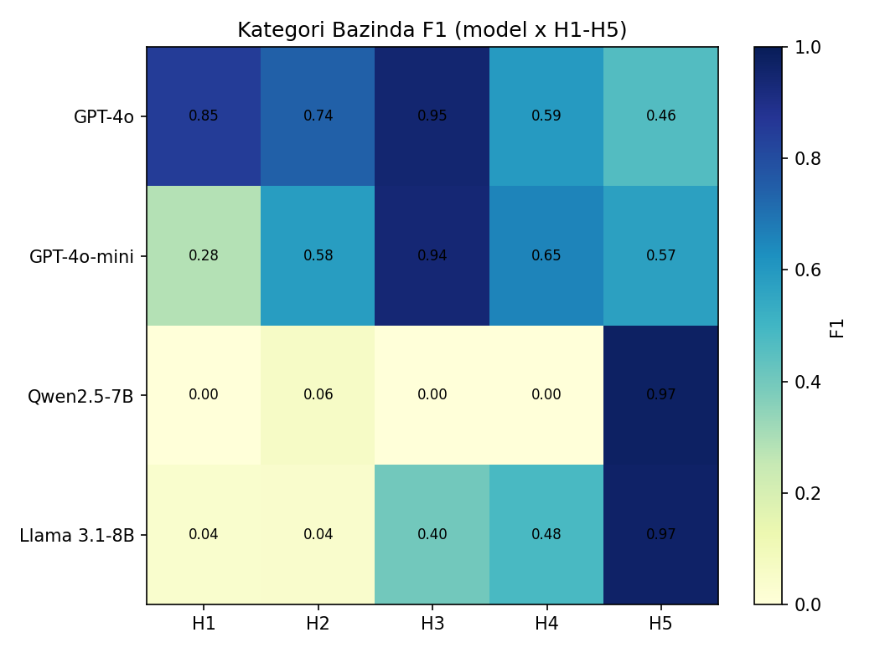
Kategori Bazında F1 (H1–H5)
Beklenmedik bulgu
H3 (semantik uyumsuzluk) büyük kapalı modeller için en kolay kategori oldu (0.94–0.95). Ara raporun tersine, pilot ölçek gürültüsü
Açık kaynak modellerin H1 (uydurma) zaafı
• Llama H1 F1 = 0.038
• Qwen H1 F1 = 0.000
→ RAG ile bu zaaf doğrudan adreslenir.
BGK601 · Bibliyografya Halüsinasyonu Tespiti · Novruz Amirov
14 / 20

Slide 15
İstatistiksel Anlamlılık (McNemar)
Karşılaştırma | b | c | χ² | p
GPT-4o ↔ GPT-4o-mini | 31 | 10 | 9.76 | 0.0018 | **
GPT-4o ↔ Llama 3.1-8B | 141 | 38 | 58.12 | <10⁻⁴ | ***
GPT-4o ↔ Qwen2.5-7B | 227 | 39 | 131.46 | <10⁻⁴ | ***
GPT-4o-mini ↔ Llama 3.1-8B | 114 | 32 | 44.94 | <10⁻⁴ | ***
GPT-4o-mini ↔ Qwen2.5-7B | 200 | 33 | 118.27 | <10⁻⁴ | ***
Llama 3.1-8B ↔ Qwen2.5-7B | 87 | 2 | 79.28 | <10⁻⁴ | ***
Tüm pairwise farklar p < 0.01 düzeyinde anlamlı. Fleiss κ (3 çalıştırma) tüm modellerde 0.90 — 1.00 aralığında.
BGK601 · Bibliyografya Halüsinasyonu Tespiti · Novruz Amirov
15 / 20

Slide 16
Hata Analizi (Stage 1 baseline)
GPT-4o
H5 over-flag (false positive %70) · format-takıntılı
46/300 (%15)
GPT-4o-mini
H1 ve H5'te hata; küçük modelde "var olma" güveni düşük
67/300 (%22)
Llama 3.1-8B
H1 %96 kaçırma — "iyi formatlı → gerçek" varsayımı
149/300 (%49)
Qwen2.5-7B
%97'sinde "hallucination: false" diyor; tam susgunluk
234/300 (%78)
BGK601 · Bibliyografya Halüsinasyonu Tespiti · Novruz Amirov
16 / 20

Slide 17
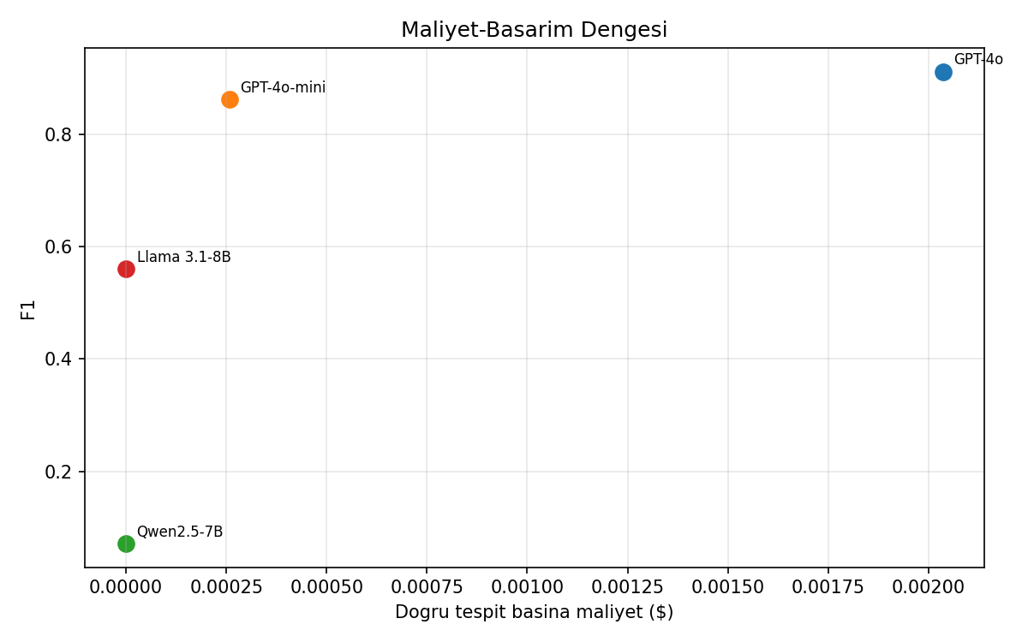
Maliyet–Başarım Dengesi
Pareto önü
• Açık kaynak modeller x=$0
• RAG'lı Llama F1 = 0.792
→ $0 maliyetle GPT-4o-mini'ye 0.07 fark
Önemli mesaj
On-premise / hassas veri senaryolarında, açık kaynak + RAG yaklaşık %87 performans bandında çalışır.
BGK601 · Bibliyografya Halüsinasyonu Tespiti · Novruz Amirov
17 / 20

Slide 18
Hangi Model Hangi Koşulda?
Yüksek Hassasiyet · Küçük Hacim
Yüksek Hacim · Bütçe Kısıtlı
GPT-4o
GPT-4o-mini
F1=0.911 · $0.0020/karar · İnsan denetimine aday liste
F1=0.862 · 8× daha ucuz · 100k referans → ~$6
On-Premise · Hassas Veri
Kullanma — RAG'sız Qwen
Llama 3.1-8B + RAG
Qwen2.5-7B (yalnız)
F1=0.792 · API'ye veri sızmadan · sıfır marjinal maliyet
F1=0.071 · neredeyse rastgele · yalnız RAG ile değerli
BGK601 · Bibliyografya Halüsinasyonu Tespiti · Novruz Amirov
18 / 20

Slide 19
Sınırlamalar ve Gelecek Çalışmalar
Sınırlamalar
Gelecek Çalışmalar
Benchmark İngilizce ve ML / siber güvenlik alanında yoğun
RAG korpusu CrossRef ile sınırlı (~400 makale)
T=0 deterministik ayar — sıcaklık etkisi araştırılmadı
5 kategori tüm hata türlerini kapsamıyor (örn. sayfa, DOI)
RAG, tip atfını bozdu (binary detect ↑, type classify ↓)
LoRA / QLoRA ince ayarı (500+ örnekli H1-H5 etiketli veri)
Çok dilli benchmark (TR, DE, ZH)
Adaptif retrieval — model kendi karar verir
Chain-of-thought + self-consistency prompt mühendisliği
İnsan-makine işbirliği akıllı şüphe kuyruğu
BGK601 · Bibliyografya Halüsinasyonu Tespiti · Novruz Amirov
19 / 20

Slide 20
Teşekkürler
Sorular & Canlı Demo
Canlı Demo Bileşenleri
• Aynı referans üzerinde GPT-4o vs Llama 3.1-8B + RAG canlı karşılaştırma • RAG retrieval'ın top-4 sonucu — semantik benzerlik skorları • 300-örnekli benchmark üzerinde sonuç dashboard'u • Tek bir uydurma referansın H1 olarak yakalanışı (RAG ile)
GitHub: github.com/novruzamirov/bgk601-bibhallu
Novruz Amirov · ITU · BGK601 · Bahar 2025–2026

